Slide 1
امتحان عملیه تفریق
برای این منظور حاصل تفریق را با مفروق جمع مینمائیم، درصورتیکه مســاوی به مفروق منه گردد عملیه درست اجرا شده است.

Slide 2
مثال:
$$2478$$
$$1606$$
$$−$$
$$872$$
$$+$$
$$872$$
$$1$$
$$6$$
$$0$$
$$6$$
$$2478$$
$$2478$$
$$−$$
$$1606$$
$$872$$

Slide 3
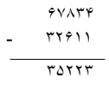
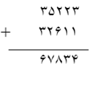

Slide 4
